Slide 1

Thứ ba ngày 5 tháng 4 năm 2022
Nói và nghe
Kể chuyện Cảm ơn anh hà mã
TRANG 86

Slide 2
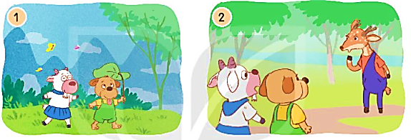
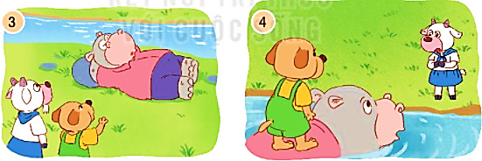
Cảm ơn anh hà mã
1. Dựa vào tranh và câu hỏi gợi ý, nói về sự việc trong từng tranh.

Slide 3
Dê và cún vào rừng chơi, khi quay về thì bị lạc đường.
Dê và cún gặp chuyện gì
khi vào rừng?

Slide 4
Dê nói:
- Cô kia, về làng đi lối nào?
Dê đã nói gì khi gặp cô hươu?

Slide 5
Dê làm anh hà mã phật ý vì đã hỏi không lịch sự.
Vì sao dê làm anh hà mã phật ý?

Slide 6
Cún đã hỏi anh hà mã rất lịch sự: “Chào anh hà mã, anh giúp bọn em qua sông được không ạ?”
Cún đã làm gì khiến anh hà mã vui vẻ giúp đỡ?

Slide 7
2. Kể lại từng đoạn theo tranh
Cảm ơn anh hà mã

Slide 8

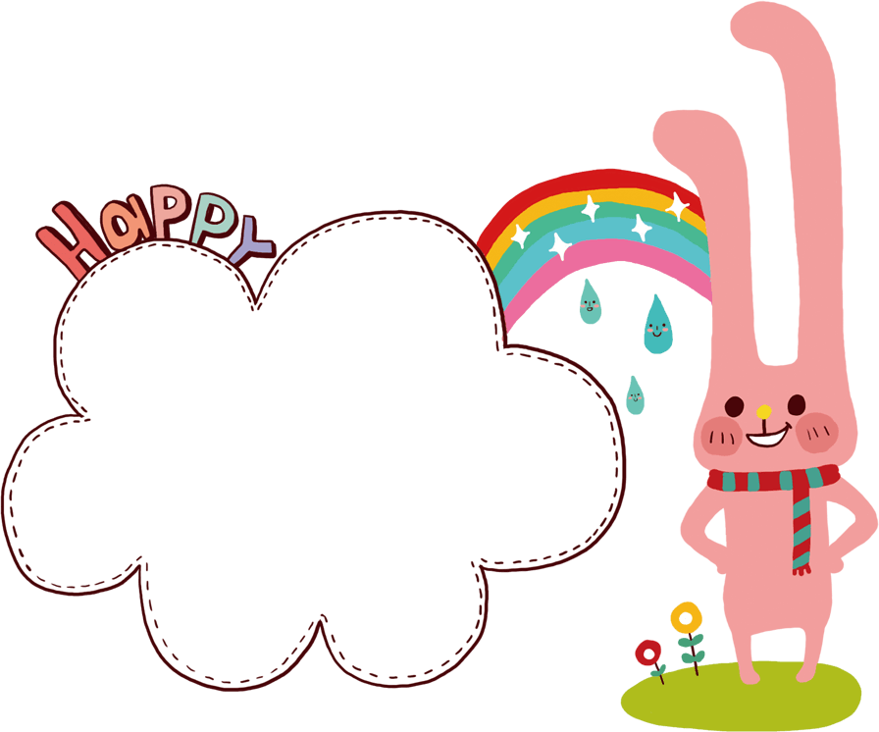

Thời gian 5phút
Cïng b¹n kÓ
trong nhãm
Notes:
8

Slide 9





Qua câu chuyện em học được điều gì?

Slide 10







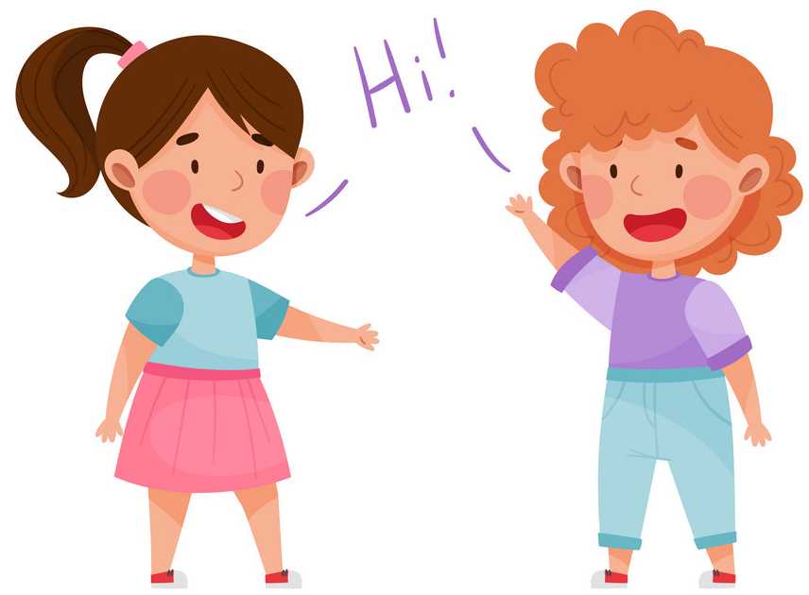
Hương Thảo: tranthao121004@gmail.com
Về nhà cùng người thân trao đổi về cách chào hỏi thể hiện sự thân thiện hoặc lịch sự.

Slide 11

Củng cố bài học
Dặn dò

Slide 12
Tạm biệt các con!
Tạm biệt các con!

